Slide 1


人效管理
报告部门：人力行政部
报告时间：2022/03/05

Slide 2
人力效率管理策略与路径
选人为先导的招聘选拔体系
育人为动力的培训支持体系
选
育
1、立足当前业务发展需要
2、对经营性指标有贡献
3、性价比（一专多能）
1、IDP
2、强调各岗位专业化建设
3、管理者辅导意愿和能力
4、内训师与导师的责任和激励
策略路径
用人为核心的绩效管理体系
留人为目的的薪酬激励体系
用
留
1、经营性指标、目标分解
2、绩效监督、改进、应用
3、绩效数据统计与分析
1、责权利对等
2、433和年薪包机制
3、人工成本统计与分析
Notes:
入职：成本主管邹礼鸿、运营刘雯、市场总监Adam、模具工程师 单永学

Slide 3
人力效率管理目标
用
01
1、绩效经营管理指标库；
2、绩效辅导每季度每人至少一次沟通，且有记录；
3、5个工作日内完成绩效结果应用。
选
1、编制规划符合度100%；
2、招聘达成率90%；
3、输出并维护员工分类名单：管理岗继任者、核心岗、优员名单。
02
留
03
1、一年两次定期晋升操作；
2、IDP项目不定期晋升职等；
3、定期企业文化宣贯和活动组织。
育
1、培训计划完成率100%；
2、完成每年至少两批次IDP；
3、内训师（含对应课程）、导师名单。
04
优
05
1、人力制度流程的持续优化更新；
2、提升投入产出比的岗位配置优化；
3、JD收集与更新完成率100。

Slide 4
组织架构
CEO
业务链
运营部
市场部
B2B
产品开发中心
产品一部
产品二部
技术部
供应链
计划部
品质部
采购组
资源服务部
财务部
人力行政部
Notes:
B2B与智能市场部合并；项目部并到产品一部/二部；

Slide 5
编制规划
*不含注塑厂

Slide 6
人均产值

Slide 7
招聘计划
Notes:
1、招聘资源补充，猎聘网

Slide 8
培训计划
2022年培训计划
培训计划 分类 | 培训具体计划安排
 | 3月 |  |  |  | 4月 |  |  |  | 5月 |  |  |  | 6月
 | 培训对象 | 培训内容 | 培训时间 | 培训讲师 | 培训对象 | 培训内容 | 培训时间 | 培训讲师 | 培训对象 | 培训内容 | 培训时间 | 培训讲师 | 培训对象 | 培训内容 | 培训时间 | 培训讲师
雏鹰计划 | 新入职员工 | 新员工培训系列课 | 3月11日 | Fannie Eva | 全体新运营 | 岗位知识地图之 运营培养系列课 | 4月14日 | Max Khadga | 新入职员工 | 高效能人士的七个习惯 | 5月20日 | Fannie | 新入职员工 | 目标管理与计划落实 | 6月17日 | Frank
 |  |  |  |  | 全体设计岗 | 岗位知识地图之 设计师培养系列课 | 4月28日 | 待定
雄鹰计划 | 核心岗全员 IDP全员 | 赢在执行 | 3月18日 | Eva | 各部门导师 | 导师培训 | 4月15日 | Fannie | 核心岗全员 | 问题分析与解决 | 5月7日 | Apple | 核心岗全员 | 逻辑思考与高效表达 | 6月11日 | Eva
 |  |  |  |  |  |  |  |  | 各部门BP | BP培训 （财务、人力、流程） | 5月13日 | Fannie
菁鹰计划 | 全体管理者 | 如何做好战略规划培训 | 3月25日 | 外训 | 全体管理者 | 管理者必修课（中）沟通技巧与冲突管理 招聘面试技巧 | 4月9日 | Mike Fannie | 项目部全员 产品研发全员 | 岗位知识地图之 PMP培养系列课 | 5月19日 | Mike | 全体管理者 | 教练领导力培训 | 6月24日 | 外训
 |  |  |  |  |  |  |  |  |  |  |  |  | 全体管理者 各部门BP | 财务管理&预算管理 | 6月9日 | Jessie
企业文化类 |  |  |  |  | 全体员工 | 苏仁大讲堂 | 4月22日 | Kent | 全体员工 | 公司文化宣导 | 5月27日 | Eva

Slide 9


人才发展
IDP晋升发展情况明细
序号 | IDP名单 |  | IDP复盘 发展情况 | 晋升理由 | 晋升前 |  | 晋升后 |  | IDP晋升情况 合计
 | 部门 | 姓名 |  |  | 岗位 | 职级职等 | 岗位 | 职级职等
1 | 供应链 | 刘小东 | IDP晋升成功 | 通过IDP培养考核期且代理晋级后岗位4个月 | 线长 | 12 — 5 | 生产主管 | 13 — 5 | IDP晋升成功： 4人
2 | 供应链 | 罗一峰 | IDP晋升成功 | 通过IDP培养考核期且代理晋级后岗位4个月 | 仓管员 | 10 — 5 | 仓库主管 | 13 — 5
3 | 业务链 | 杨三奇 | IDP晋升成功 | 通过IDP培养考核期且符合《晋升管理制度》“专业序列的晋升”的相关规定 | 运营经理 | 18 — 5 | 运营经理 | 18 — 6
4 | 供应链 | 徐飞 | IDP晋升成功 | 通过IDP培养考核期且符合《晋升管理制度》“专业序列的晋升”的相关规定 | 注塑部经理 | 16 — 3 | 注塑部经理 | 16 — 4
5 | 供应链 | 王书东 | IDP延期 | 恭喜以上4位同学 |  |  |  |  | IDP延期： 7人
6 | 供应链 | 杨艳 | IDP延期
7 | 业务链 | 吴新亮 | IDP延期
8 | 业务链 | 张晗 | IDP延期
9 | 产品开发中心 | 胡婷 | IDP延期
10 | 产品开发中心 | 程文安 | IDP延期
11 | 产品开发中心 | 刘青松 | IDP延期
12 | 业务链 | 马文俊 | 因岗位调整退出IDP |  |  |  |  |  | 退出IDP： 2人
13 | 产品开发中心 | 梁颖琪 | 因岗位调整退出IDP
恭喜以上4位同学
Q1晋升名单 |  | 晋升理由 | 晋升前 |  | 晋升后
部门 | 姓名 |  | 岗位 | 职级职等 | 岗位 | 职级职等
业务链 | 王贵金 | 符合《晋升管理制度》“管理序列的晋升”的规定： （在最近一年内，绩效考核结果至少有2次为A或者S，且不得出现C或D） | 运营主管 | 16 — 6 | 运营主管 | 16 — 7

Slide 10
人才发展
第二批IDP培养计划启动
自愿报名
管理者继任者/有意愿往专业或管理序列发展者
IDP培养名单确定
3月16日
IDP启动时间
4月1日
复盘时间
期中：5月10日；期末：6月28日

Slide 11
绩效管理—围绕经营模块开展
经营管理项目成员组成
经营管理项目 | 组长 | 核心成员（目标） | 重要成员（策略/路径） | 执行成员
预算管理 | 张琦 | 邹礼鸿、郑清萍、余成宇、杨三奇 | / | 财务部
业绩保障（毛利） | Frank | 杨三奇（业绩）、龙旦平（产品项目）、冯红梅（毛利）、徐腾（业绩） | 业绩：王贵金、曹鑫、林小强、张晗、马文俊 | 产品部、项目组、结构组、市场部、运营部
平台降费 （广告/促销/退货等） | 杨三奇 | 曹鑫，王贵金，林小强，张晗 | 转化：龙旦平，冯红梅 订单满意度：马文俊，龙旦平 流量：冯红梅 | 全体运营，设计组、客服组
降成本 （订单成本、头程运费等） | Mike | 余成宇，刘燕，郑清萍 | 刘聪（降不良率），龙旦平（协助供应商管理），薛慧（备货计划）、陈玉琴（物流策略） | 供应链中心成员
人效管理 | Eva | 王总、Susan、方总、Mike | Seven（绩效、招聘）、Fannie（培训、招聘）、Hebe（数据）、张琦（数据） | /
库存风险 | 郑清萍 | 曹鑫，王贵金，林小强，张晗、刘燕、余成宇 | 薛慧（备货计划）、陈玉琴（物流策略） | 运营、计划、采购、物流组
流程管理 | 张琦 | 邹礼鸿、张敏、郑清萍、杨三奇、徐芳 | 刘燕、张高春、曾小红
税收管理 | 莫诗毅 | 王总、张琦、杨三奇、冯红梅 | / | 财务部、运营一部、市场部
Notes:
在后续会在做调整

Slide 12
绩效管理—核心岗位经营性指标分解
岗位 | 指标项 | 指标权重
业绩保障组长 | 毛利额达成率 | 60%
 | 销售额达成率 | 20%
 | 毛利率达成率 | 20%
运营经理 | 存量毛利额达成率 | 40%
 | 广告预算符合度（小组） | 30%
 | 存量销售额达成率 | 20%
 | 存量毛利率达成率 | 10%
市场经理 | 增量销售额目标完成率 | 30%
 | 增量毛利率达成率 | 20%
 | 增量毛利额达成率 | 20%
 | 新渠道拓展 | 30%
运营主管 | 存量销售额达成率（小组） | 30%
 | 存量毛利额达成率（小组） | 30%
 | 广告预算符合度（小组） | 30%
 | 发货达成率 | 10%
岗位 | 指标项 | 指标权重
降成本组长 | 产品供应成本降低达成率 | 60%
 | 订单成本费用降低达成率 | 20%
 | 物流费用降低达成率 | 20%
资源服务部经理 | 订单成本节约率 | 40%
 | 物流成本节约率 | 40%
 | 合作风险及商务符合度 | 20%
计划经理 | 全流程库销比 | 40%
 | 备货计划符合度 | 30%
 | 海运占比 | 30%
采购代表 | 平均采购价降幅 | 40%
 | 订单交付符合度 | 30%
 | 模具管理达成率 | 20%
 | 货款对账及时及准确率 | 10%
品质部经理 | 客退率 | 40%
 | 试产直通率 | 20%
 | 量产直通率 | 20%
 | 来料批次合格率 | 20%
岗位 | 指标项 | 指标权重
产品经理 | 新品销售额达成率 | 40.00%
 | 新品数 | 40.00%
 | 产品开发上架成功率 | 20.00%
项目经理 | 立项数 | 30.00%
 | 结项数 | 30.00%
 | 项目开发成功率 | 20.00%
 | 项目开发成本达成率 | 20.00%
Notes:
在后续会在做调整

Slide 13
员工管理—绩效之外的日常行为记录
关键事件（正）
特殊贡献
加分项
乐于分享
勇于担当
结果保障
……
减分项
关键事件（负）
违法违纪
文化悖离
不尊重他人
缺乏责任心
……

Slide 14
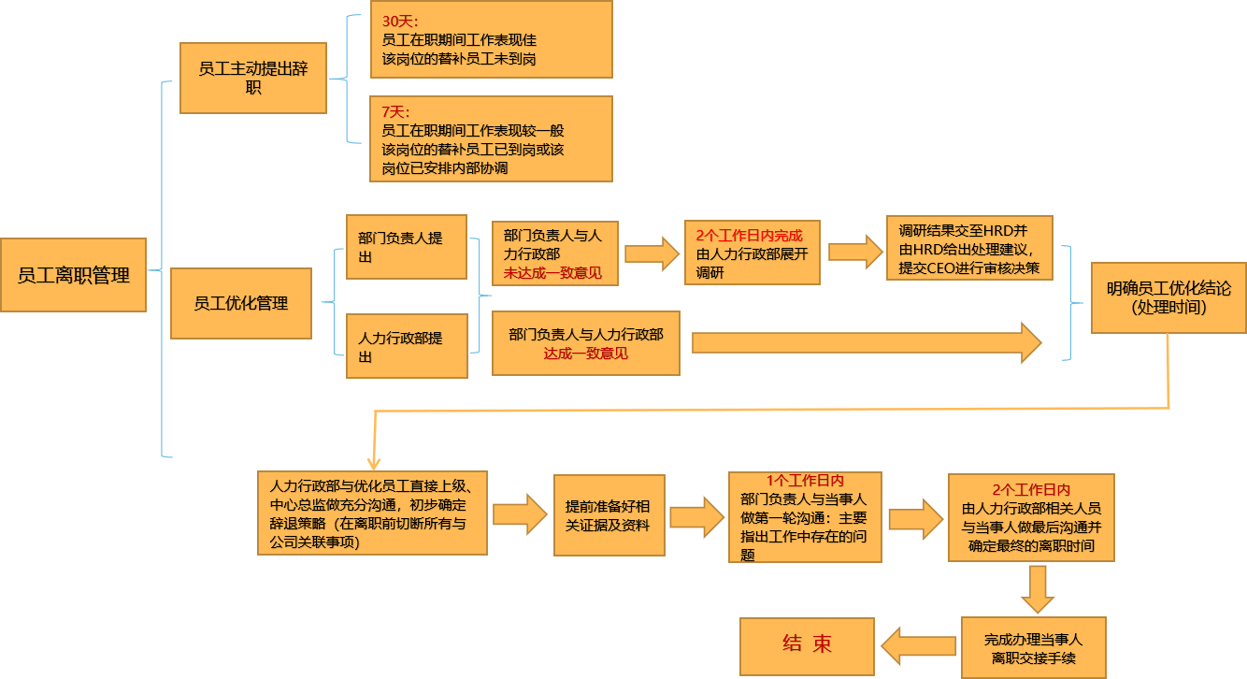
流程优化—离职管理

Slide 15
工时分析和应用
Notes:
在后续会在做调整

Slide 16

感谢聆听

